Slide 1

第6回
誤使用と使用エラーの違い
イーコンプライアンスのYouTubeライブ配信
2021年11月9日
イーコンプライアンス
http://eCompliance.co.jp

Slide 2
合理的に予見可能な誤使用はリスクアセスメントの適用範囲
ISO/IEC Guide 51: 2014 “Safety aspects ー Guidelines for their inclusion in standards”
  「合理的に予見可能な誤使用」（reasonably foreseeable misuse）をリスクアセスメントの範囲とすることを明記したことが極めて重要

Slide 3
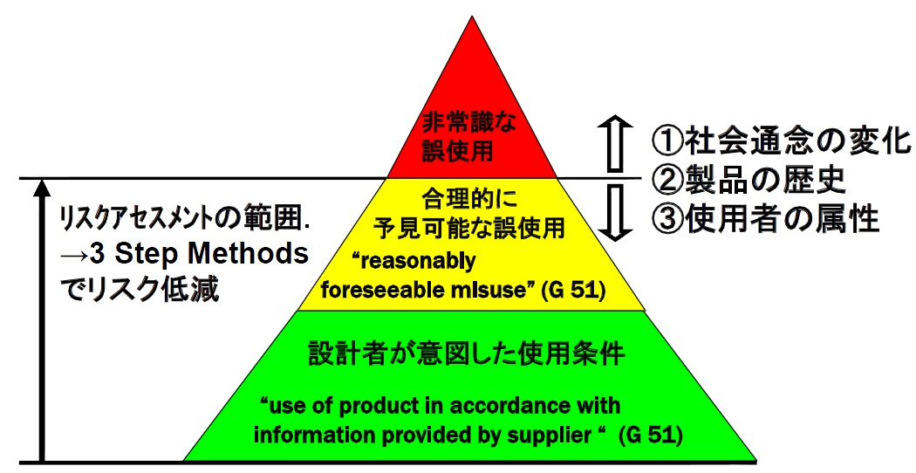
製品の使用条件とリスクアセスメントの範囲

Slide 4
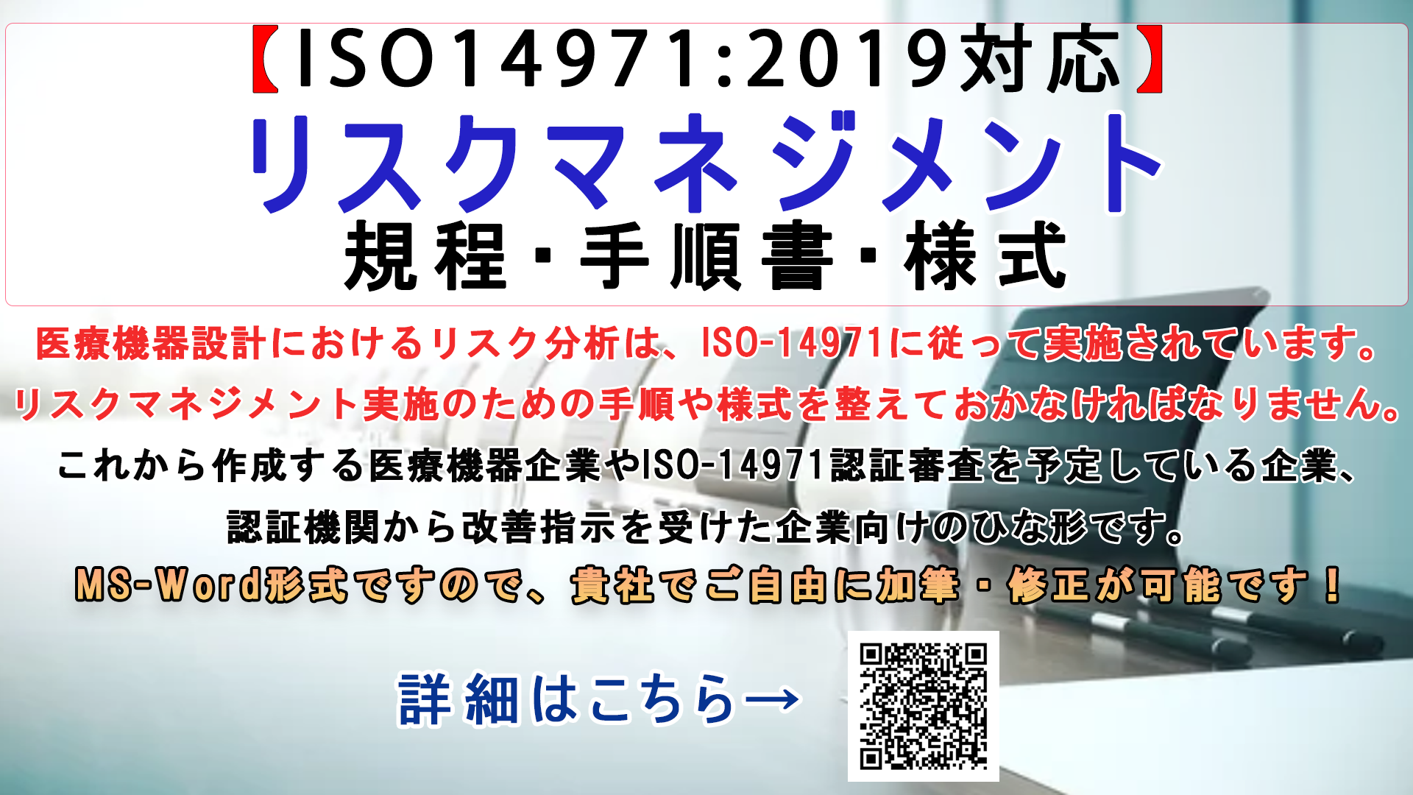



Slide 5
誤使用（misuse）」と「使用エラー（use error）」
ISO 14971（リスクマネジメント）やIEC 62366（ユーザビリティ）において、「誤使用（misuse）」や「使用エラー（use error）」といった用語が使われている。
しかしながら、それらの差異が明確ではなく、混乱を来すことも多いと思われる。
さらにISO 14971：2007において英語版においては“misuse”と“use error”とを使い分けているが、JIS版においては“use error”も誤使用として訳されており、紛らわしかった。

Slide 6
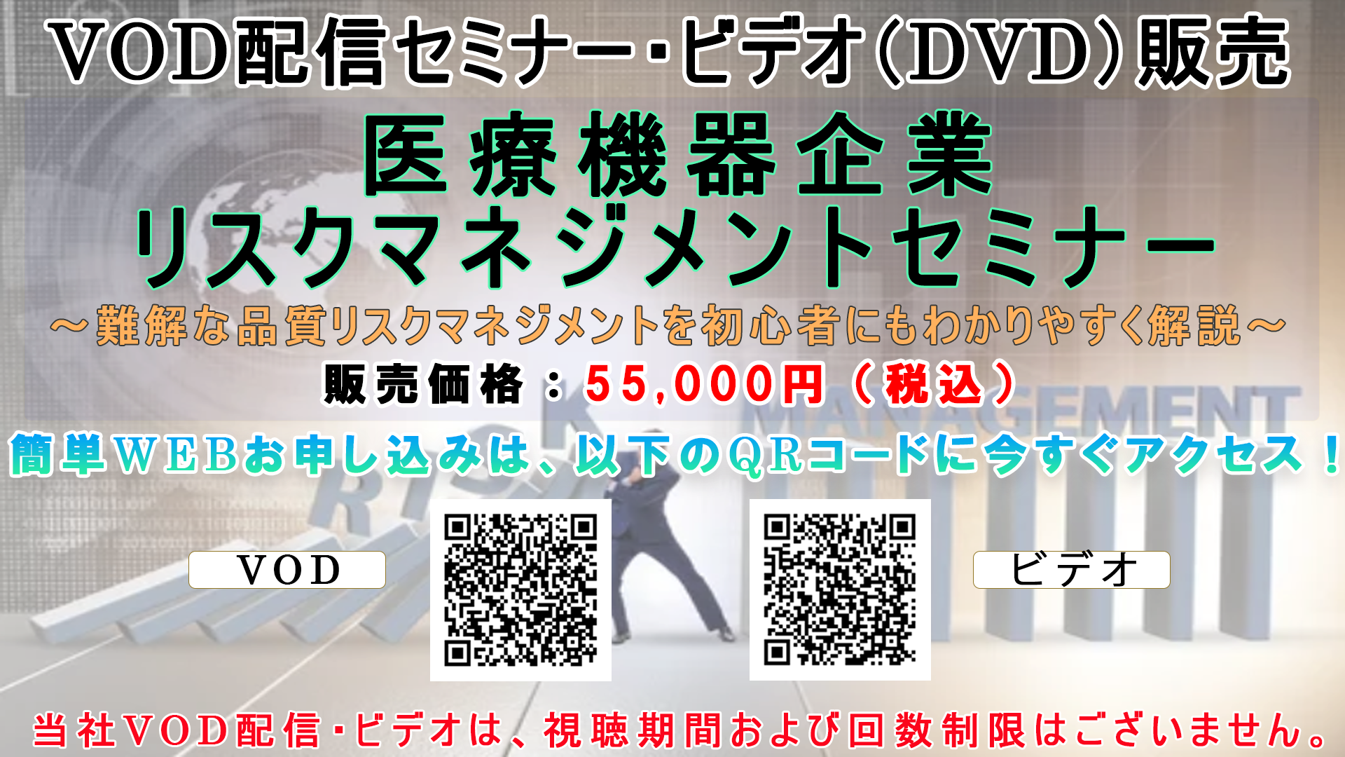

Slide 7
ISO 14971とIEC 62366では、適用範囲が異なる。
ISO 14971の適用範囲
通常使用
意図する使用
日常点検
輸送
保守
IEC 62366-1の適用範囲
合理的に予見可能な使用
正しい使用
使用
使用エラー
異常使用
合理的に予見可能な誤使用
合理的に予見可能ではない使用
Notes:
図を見てわかるとおり「合理的に予見可能な誤使用（reasonably foreseeable misuse）」には、「使用エラー（use error）」と「異常使用（Abnormal Use）」が含まれる。
つまり「使用エラー」は「誤使用」に包含され「異常使用」を除いたものである。
IEC 62366においては「合理的に予見可能な誤使用」のうち「使用エラー」のみにフォーカスしている。「異常使用」については対象とはしていない。

Slide 8
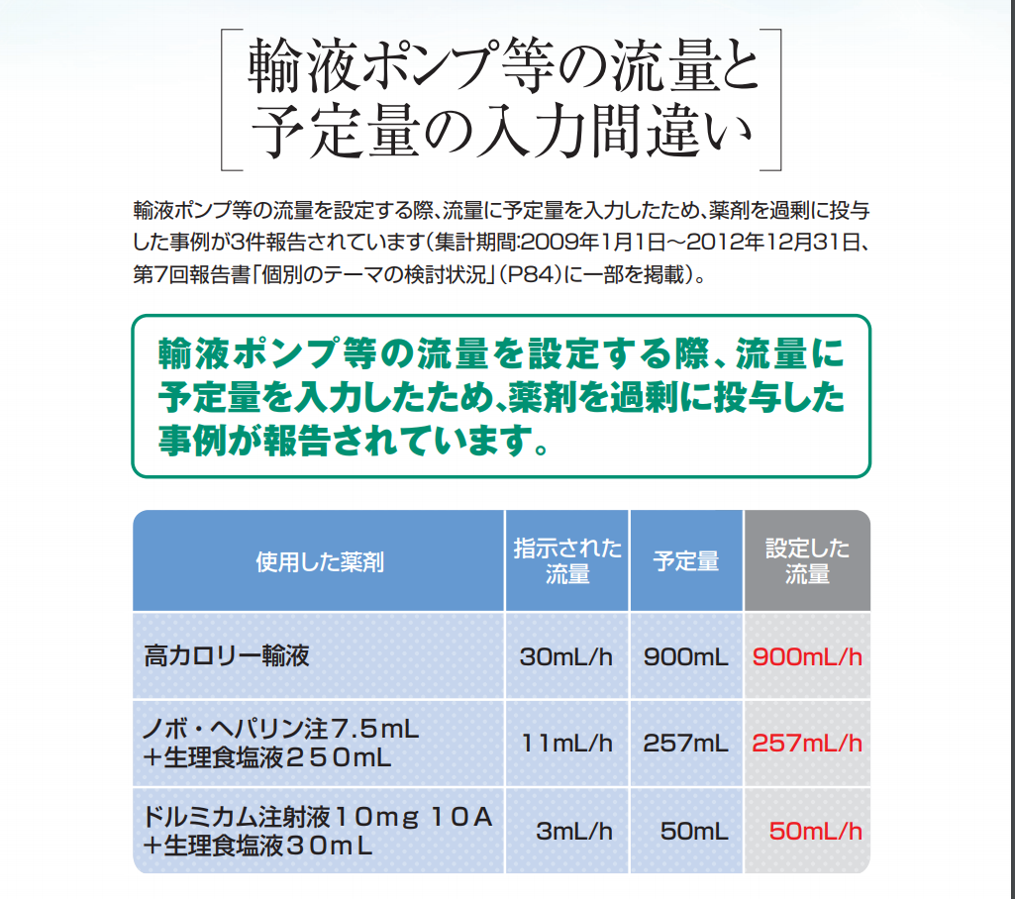
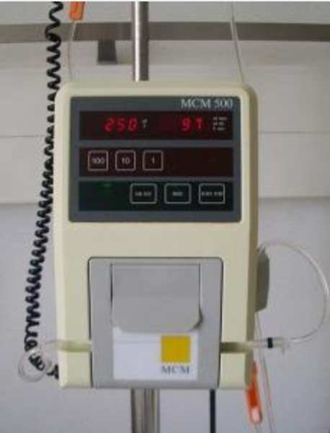
合理的に予見可能な誤使用とは
容易に予測可能な人間の行動によって引き起こされる使用であるが、製造業者が意図しない方法による製品またはシステムの使用のこと。
流量と予定量の設定を同じスイッチで切り替えて入力するタイプの輸液ポンプで、流量設定が30mL/hのところ900mL/hと入力してしまい、患者が呼吸停止する等の事故が発生。

Slide 9
合理的に予見可能な誤使用の防止
ISO 14971においては「合理的に予見可能な誤使用」について十分に検討し、文書化しておくことを要求している。
IEC 62366とは異なり、もし合理的に予見できるのであれば「異常使用」も考慮しなければならない。

Slide 10
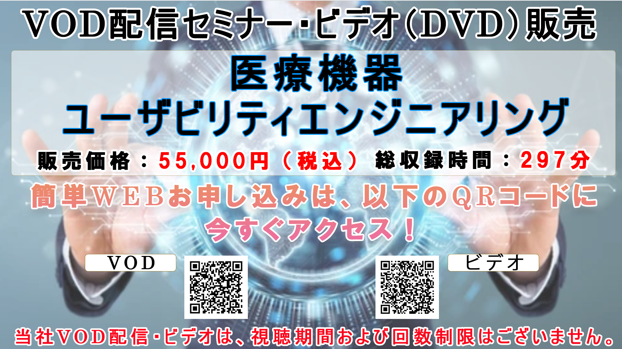

Slide 11
合理的に予見可能な誤使用の検討
Guide 51によれば、「合理的に予見可能な誤使用」を検討する際に使用者の属性を特定することが要求されている。
  身体障害者
  色弱、色盲、盲目
  老人
  子供
  女性（妊産婦）
  外国人（言語が異なる）
  などである。
それぞれユーザがタスクを完遂する能力が問題となる。

Slide 12
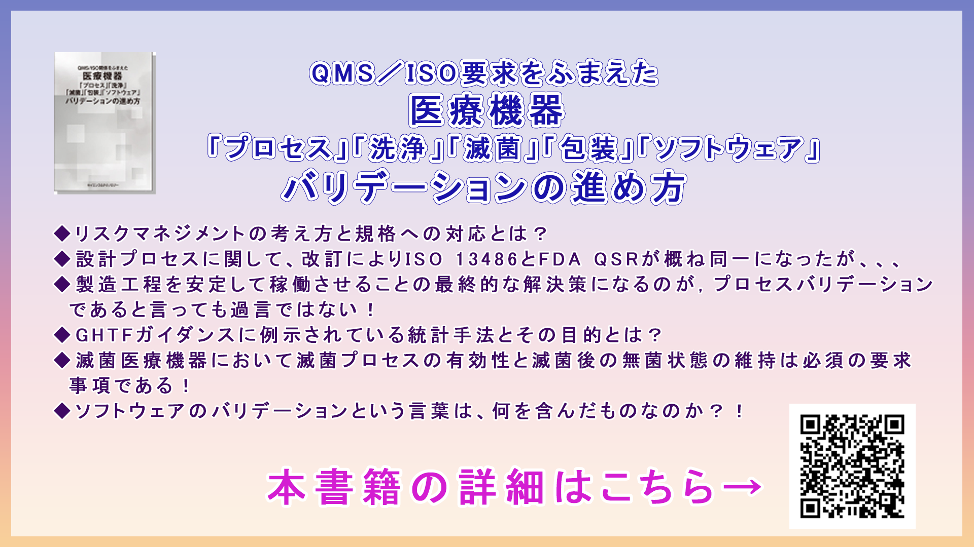

Slide 13
使用エラーとは
ユーザビリティエンジニアリングには「使いやすさ」、「ユーザの満足度」および「見栄え」も含めているが、医療機器設計開発で求められているのは「使用エラー」のない「安全」な医療機器である。
「使用エラー」とは、製造業者が意図したことまたはユーザが予想したことと異なる結果を引き起こす、医療機器の使用法中のユーザの行為またはユーザの行為の欠如のことである。
「使用エラー」は、通常使用で生じることがある。

Slide 14
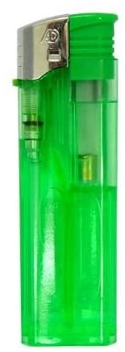
使用エラーとは
ユーザビリティには「使いやすさ」、「ユーザの満足度」および「見栄え」も含めているが、医療機器設計開発で求められているのは使用エラーのない「安全」な医療機器である。
従って、医療機器に適用しているユーザビリティエンジニアリングは使いやすさを評価するものでなく、使用エラーのない安全な医療機器を設計するための分析手法である。
わざと使いにくくすることもユーザビリティ

Slide 15
使用エラーとは
「使用エラー」には、ユーザがタスクを完遂できないことが含まれる。
つまり、ユーザは取扱説明書等に従って、医療機器を操作しているのではあるが、
  身体的能力により（例：体力がない）操作が完遂出来ない。
  字が読めない。
  ボタンが識別できない。
  などに拠る。

Slide 16
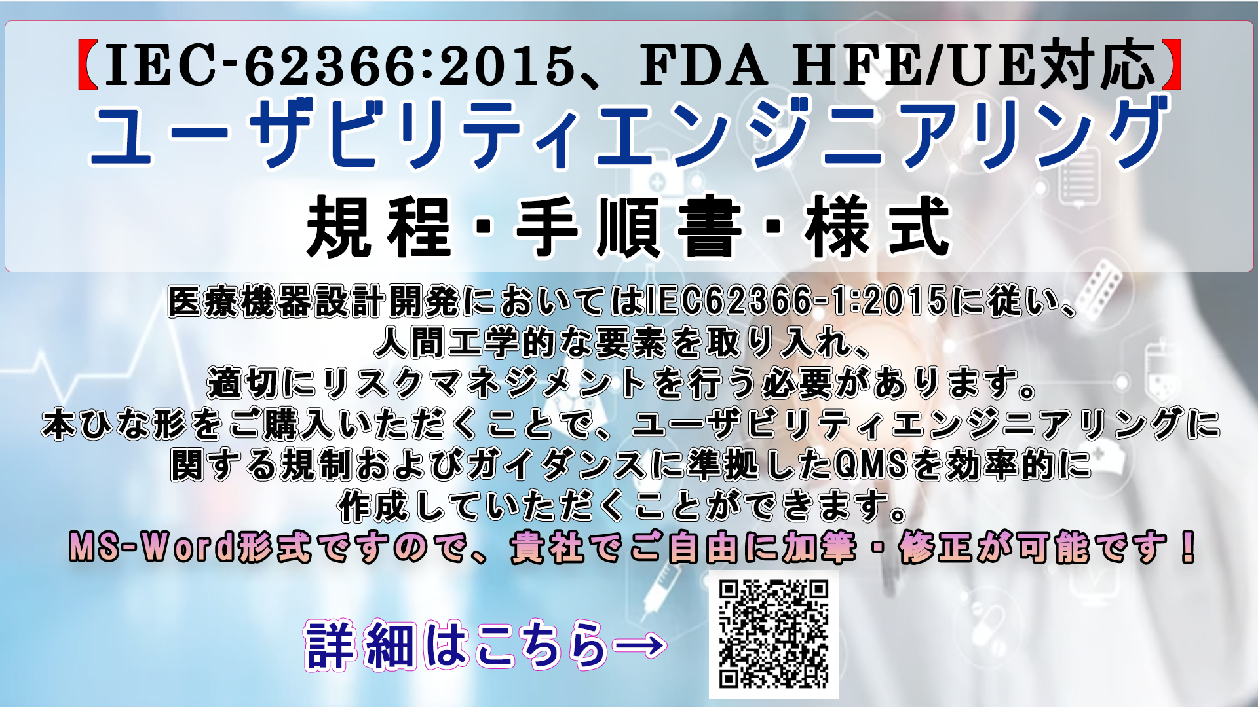

Slide 17
「使用エラー」は「ヒューマンエラー」とは限らない
「使用エラー」と「ヒューマンエラー」を混同すべきではない。
「使用エラー」はヒューマンエラーとは限らないのである。
  例えば、使用者の属性（例：子供）によっては、正しく使用しようと思っても、力不足や字が読めない、理解ができないなどの理由によって使用できないこともある。

Slide 18
使用エラーとは
ユーザの身体的、精神的能力等により、複雑な操作を完遂できないことも「使用エラー」の一つとなるのである。
「使用エラー」は、ユーザー、ユーザーインターフェイス、タスク、または使用環境の特性の不一致に起因する可能性があり、ユーザビリティエンジニアリングにおいては十分に検証が必要である。
しかも、ユーザーは「使用エラー」が発生したことを認識しない場合がある。
ここで間違ってはいけないことは、医療機器の誤動作は「使用エラー」ではないということである。

Slide 19
医療機器のインターフェースと使用エラー
また「使用エラー」は医療機器のインターフェースのまずさから発生することもある。
  分かりにくい
  紛らわしい
  識別しにくい
  間違いやすい
  などのインターフェースによって「使用エラー」が発生する。
つまり、ユーザビリティエンジニアリングにおいては、通常の使用において発生する「使用エラー」に注目する。

Slide 20
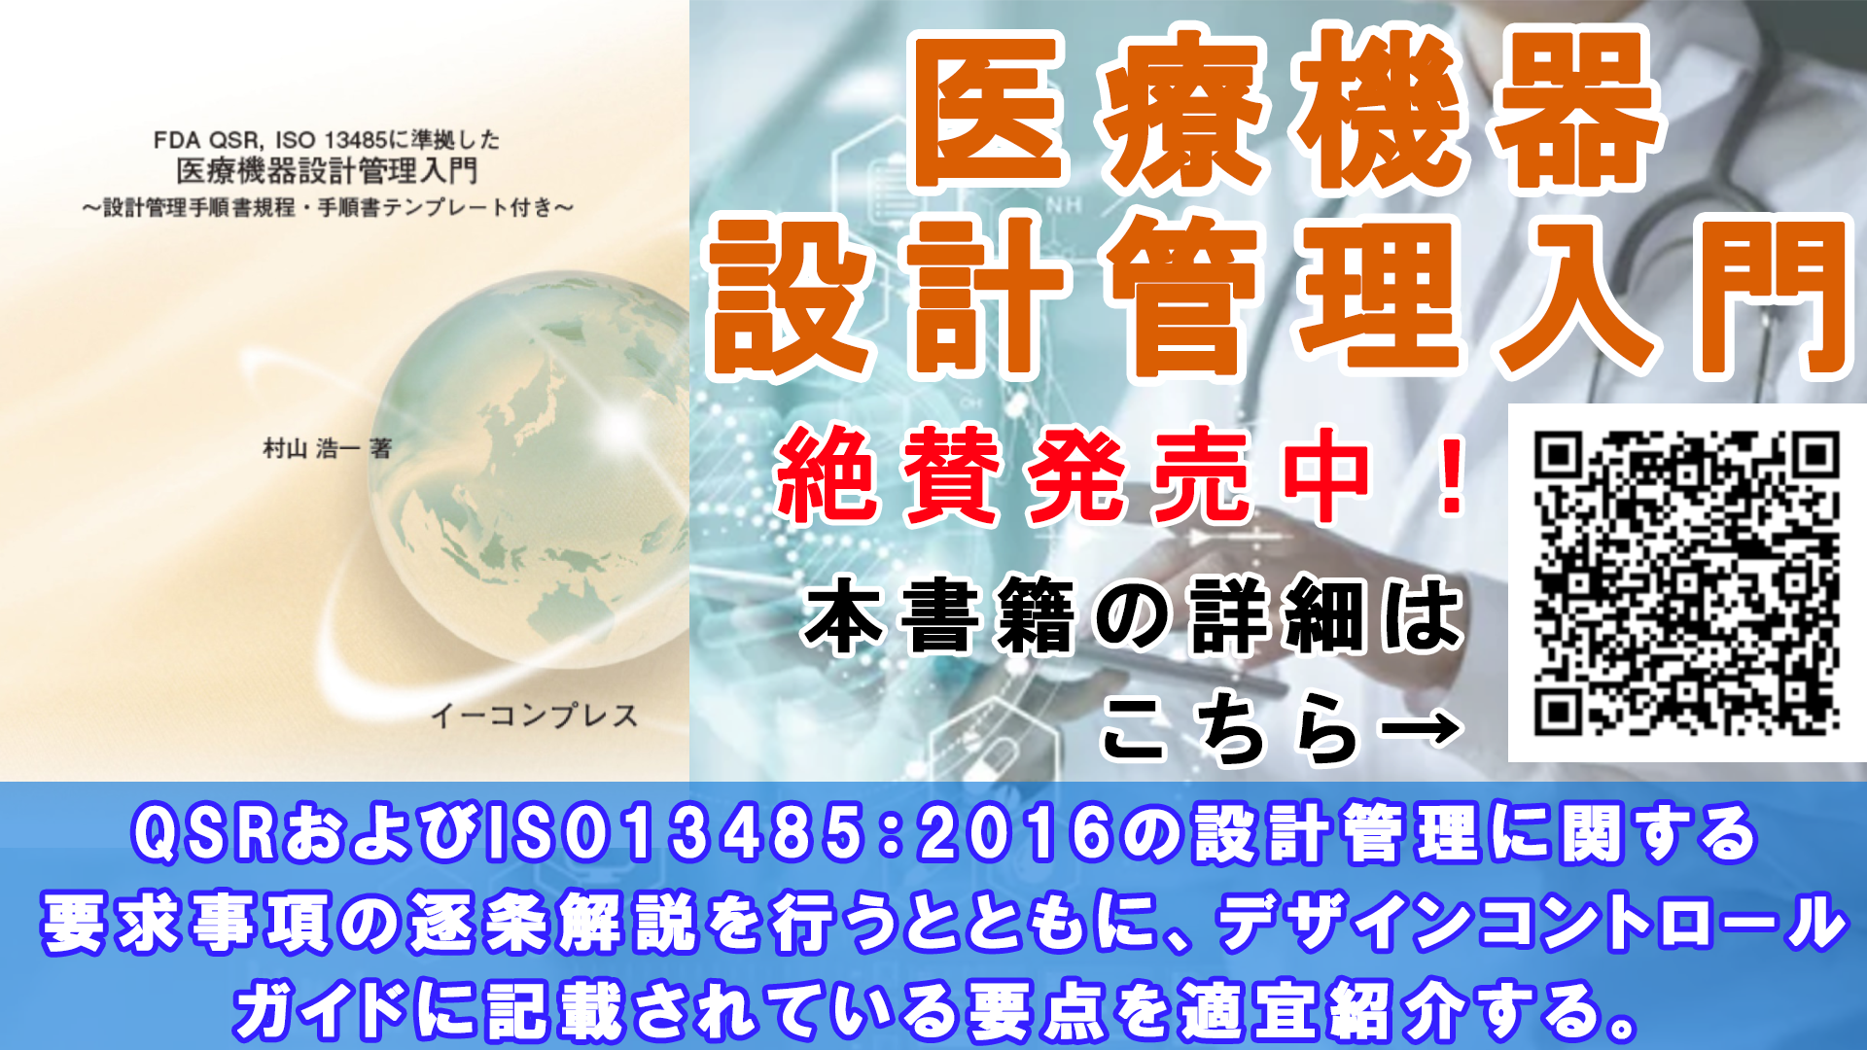

Slide 21
ユーザビリティエンジニアリングはインターフェースに注目する
ユーザビリティエンジニアリングでは、インターフェースに注目してリスクマネジメントを実施する。
インターフェースは、
  LCD（液晶ディスプレイ）
  人間の視覚
  聴覚
  触覚
  などによって認識されるすべてのものが含まれる。
例えば、取扱説明書、ラベル、ボタン、形状、色、アラーム音などである。

Slide 22
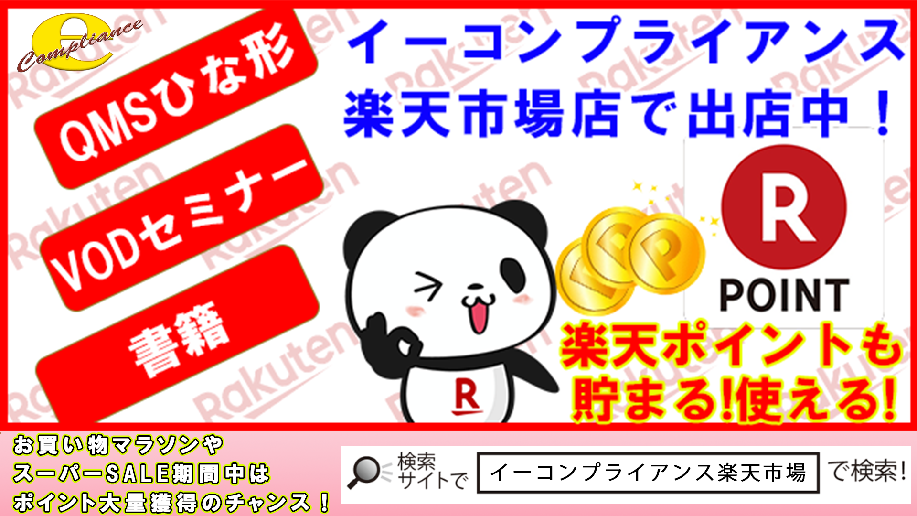

Slide 23
